Slide 1
ÖRNEK OLAY ANALİZİ
RUS VOLEYBOLCULAR: ‘’TÜRKLER BİZE KÖTÜ MUAMELE’DE BULUNDU’’.

Slide 2
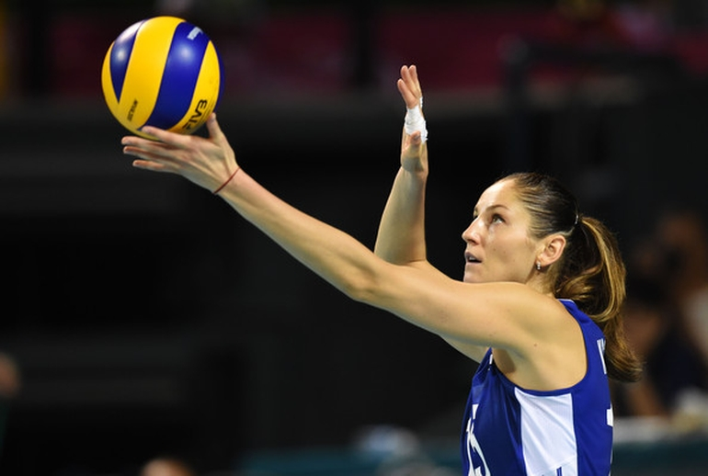
30 Mart 2016 yılında, Galatasaray Daikin ile Rus ekibi Dinamo Krasnodar arasında oynanan voleybol maçı Rusya'yı ayağa kaldırdı. Burhan Felek'teki mücadelede sarı-kırmızılı takımın taraftarlarının Rus voleybolculara kötü muamelede bulundukları öne sürüldü.
Krasnodar ve Rus Milli Takımı'nın önde gelen oyuncularından olan Tatiana Kosheleva sosyal medya hesabından zehir zemberek açıklamalar yaptı.

Slide 3
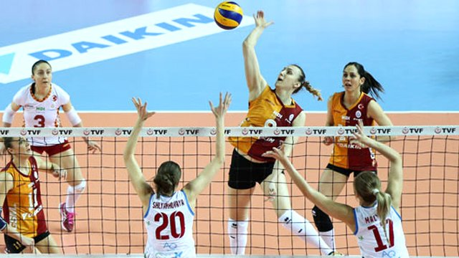
2 Nisan'da Rusya'da oynanacak rövanş öncesinde 27 yaşındaki yıldız voleybolcu şunları söyledi:
"Galatasaray Hocası Bize El Hareketi Yaptı’’

Slide 4
Tatiana Kosheleva: "Tüm hayatım boyunca herkesi sevdim ve dünyadaki herkese saygı duydum.
Benim için insanın ülkesi, ırkı, derisinin rengi veya dini inancı önemli değildir. Her zaman başkalarına saygı duymamız gerekir. Ancak Galatasaray ile olan maçımızda gördüklerim beni korkuttu ve şok etti.
Sarf ettikleri sözler ve yaptıkları hareketlerle bize nefret kustular. Tribünden kafamıza çer çöp, yabancı madde fırlattılar.
En büyük şok ise Galatasaray hocasının bize karşı yaptığı el hareketi oldu. İnsanların bunun spor olduğunu unutmaması gerekir. Bu yaşanan sahneler gibi değil, keyif veren bir şey olması gerekir".

Slide 5
KREMLIN'DEN AÇIKLAMA GELDİ:
Rusya'yı ayağa kaldıran oyuncunun açıklamaları devlet meselesi haline geldi. Rusya Devlet Başkanı Vladimir Putin'in basın danışmanı Dmitriy Peskov, "Konuyu titizlikle inceliyoruz. Henüz farklı kaynaklardan doğrulayamadık. Eğer bu tip şeyler gerçekten olduysa, sporculara yakışmayan bu hareketler için resmi bir tepkide bulunabiliriz" ifadelerini kullandı.

Slide 6
GALATASARAY CEPHESİNDEN YAPILAN O AÇIKLAMA:
"29 Mart Salı akşamı, İstanbul Burhan Felek Voleybol Salonu’nda, Galatasaray Daikin ile Rus ekibi Dinamo Krasnodar arasında oynanan 2016 CEV Volleyball Cup Finali ilk maçının ardından, Rus oyuncu Tatiana Kosheleva tarafından sosyal medya kanalıyla başlatılan karalama kampanyası, Rus basınında abartılarak sürdürülüyor.
Kupayı kaybetme korkusunu Galatasaray’ın hırsı ile fazlasıyla hisseden Rus spor medyası, başta siyaset gibi saha dışı unsurları oyunun içine çekerek yalanlar üzerine kurulu planlı bir saldırı stratejisi ile hareket ediyor.
Maçı sahada değil de saha dışında kazanmak için fairplay ruhundan uzak bir mücadele yürütülüyor.

Slide 7
Herkesin bilmesini isteriz ki ne Galatasaray Daikin Bayan Voleybol Takımı Baş Antrenörü Ataman Güneyligil, ne de arma sevdası ile tribünleri dolduran şanlı Galatasaray taraftarı maç içinde rakip takımı fairplay kuralları dışında rahatsız edecek hiçbir davranışta ve eylemde bulunmamıştır.
Kaybetme psikolojisinin yaşattığı korku ile Rus basını tarafından başlatılan iftira dolu karalama kampanyasının her detayını yakından takip ettiğimizi ifade ederken, kupa yolunda hiçbir engel tanımadığımızı, Burhan Felek Spor Salonu’nda olduğu gibi yine sahada, Galatasaray armasına yakışır mücadelemizi vererek hak ettiğimiz kupa ile Türkiye’ye dönmek için mücadele edeceğimizi yinelemek isteriz."

Slide 8
SORULAR
Rus oyuncunun bu davranışını nasıl yorumluyorsunuz?
Herhangi bir spor branşında siyasi liderlerin müdahalede bulunması doğru mudur?
Bu olayda Türkiye ve Rusya arasında daha önce yaşanmış siyasi sorunların etkisi var mıdır?

